Slide 1
Презентация по физике для 8 класса
Подготовила учитель физики Родионова Ю. А.

Slide 2
Строение атома
Notes:
Гиперссылка на последний слайд «д.з.»

Slide 3
1. Кому принадлежат слова : «…атомы элементов состоят из нескольких отрицательно заряженных корпускул, заключенных в сферу, имеющую однородно распределенный положительный электрический заряд…»
А) Дж. Дж. Томсон
Б) Исаак Ньютон
В) Эрнест Резерфорд

Slide 4
2. Какой эксперимент в 1909 г., совместно с Гансом Гейгером и Эрнстом Марсденом, провел Резерфорд, который продемонстрировал существование ядра в атоме?
А) Диффузия газов в жидкость.
Б) Рассеяние α – частиц.
В) Изучение явления радиоактивности.

Slide 5
3. Как называется модель атома, которую предложил Резерфорд?
А) Солнечная модель атома
Б) Пудинговая модель атома
В) Планетарная модель атома

Slide 6
4. Правильно ли следующее утверждение: «Ядро атома состоит из протонов и нейтронов».
А) Да
Б) Нет
В) У атома нет ядра

Slide 7
5. Как называется атом, который потерял или присоединил электрон?
А) Молекула
Б) Ион
В) Атом

Slide 8
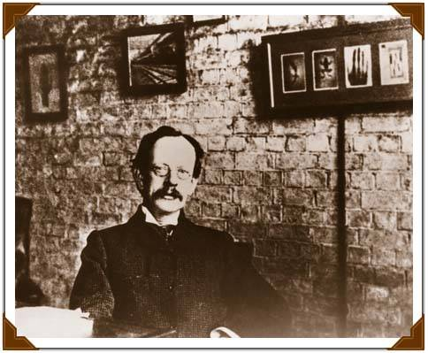
Модель атома
Джозефа Джона Томсона
1904 год
+
+
-
+
+
-
-
+
-
+
-
+
+
-
Notes:
Появляются электроны по щелчку мыши

Slide 9
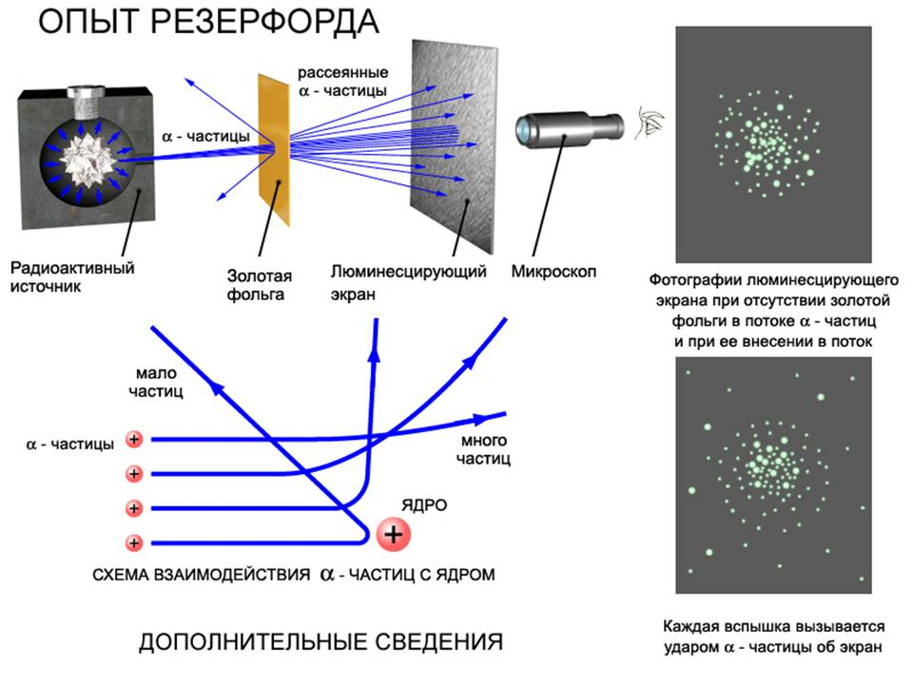
ОПЫТ РЕЗЕРФОРДА
Notes:
Поток частиц по щелчку мыши. Следует подождать примерно 10 секунд, чтобы появились все альфа – частицы.

Slide 10
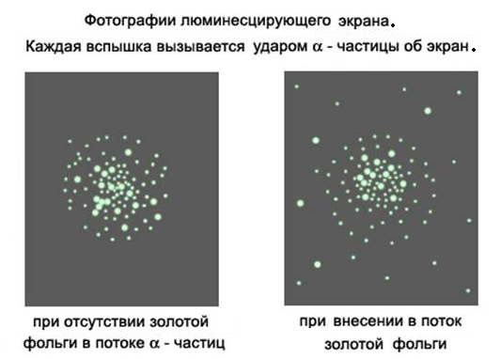

Slide 11
Схема взаимодействия α – частиц с ядром.

Slide 12
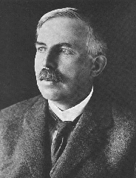
Планетарная модель атома
Эрнеста Резерфорда
1911 год
-
-
-
+

Slide 13
ядро
+
-
+
-
нейтрон
+
протон
Notes:
По щелчку ядро увеличивается и появляются протоны и нейтроны

Slide 14
атом
ядро
протон
нейтрон
электроны

Slide 15
Отрицательно заряженный ион лития
Положительно заряженный ион лития
Атом лития
-
-
+3 р 4 n
-
-
Notes:
Первый щелчок мышью – вылетает электрон. Получается «-» – ион.
Второй щелчок – атом. Третьий щелчок – улетает электрон. Получается «+» - ион.

Slide 16
Ион - это атом одного и того же химического элемента, потерявший или присоединивший один или несколько электронов.
Notes:
Если забыла задать Д.з. ранее, то гиперссылка на последний слайд. Д.з.

Slide 17
Вопросы и задания

Slide 18
1. В центре атома находится …
А) электрон
Б) нейтрон
В) ядро
Г) протон
Notes:
Здесь и далее щелчок мышью и появляются варианты ответов.

Slide 19
2. Вокруг ядра вращается …
А) электрон
Б) протон
Г) нейтрон

Slide 20
3. В ядре атома находятся …
А) электроны и протоны
Б) электроны и нейтроны
В) протоны и нейтроны

Slide 21
4. Заряд ядра …
А) положителен
Б) отрицателен
В) ядро не имеет заряда

Slide 22
5. Заряд электрона …
А) положителен
Б) отрицателен
В) у электрона нет заряда

Slide 23
6. Атом, потерявший или присоединивший электрон, называют …
А) атомом
Б) ионом
В) молекулой

Slide 24
7. В ядре атома бора 11 частиц. Из них 6 нейтронов. Сколько электронов имеет атом в нейтральном состоянии?
А) 6
Б) 5
В) 11

Slide 25
8. Атом гелия присоединил электрон. Будет ли атом гелия заряжен?
А) да, он станет отрицательно заряженным ионом
Б) нет, он останется нейтральным атомом
В) да, он станет положительно заряженным ионом

Slide 26
Домашнее задание:
§ 30, упр. 11

